Slide 1
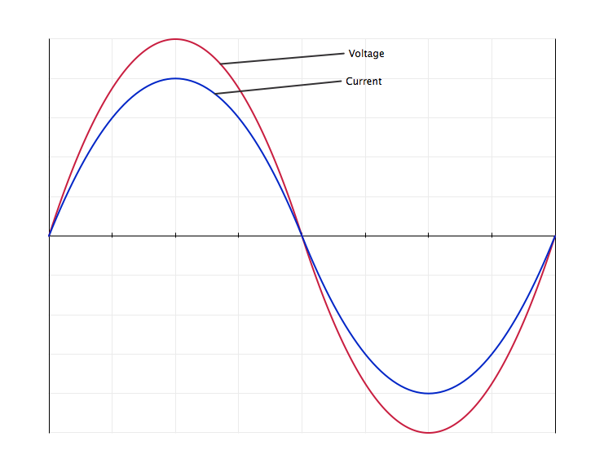
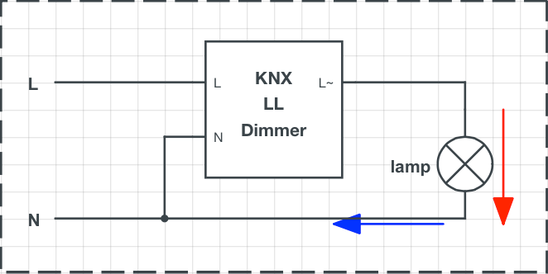
Střídavý proud s ideální ohmickou zátěží
Proud je úměrný napětí.
Například při použití žárovek

Slide 2
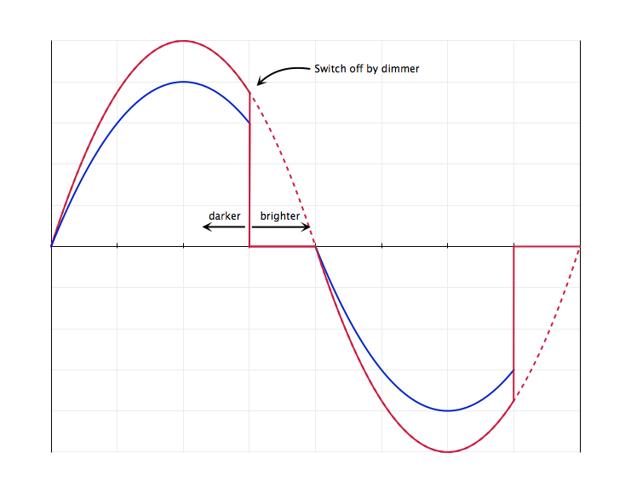
Stmívání vypínáním na sestupné hraně
Stmívač snižuje napětí na straně zátěže pod určitým úhlem.
Změnou úhlu se svítidlo rozsvítí jasněji nebo tmavěji.

Slide 3
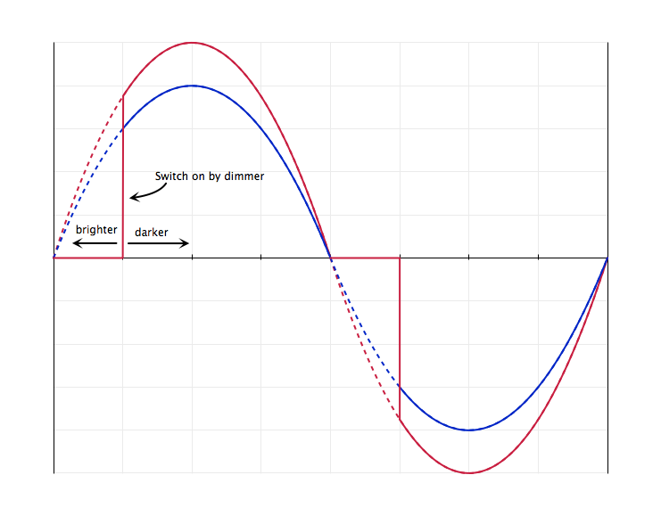
stmívání zpožděným sepnutím na náběžné hraně
spínání horní hrany: změna úhlu zapnutí
spínání spodní hrany: změna úhlu vypnutí

